Slide 1
Проект № BG16M1OP002-2.010-0046-C01 „ ЗАКРИВАНЕ И РЕКУЛТИВАЦИЯ НА ОБЩИНСКО ДЕПО В ОБЩИНА БРЕЗНИК, ОПРЕДЕЛЕНО ЗА ЗАКРИВАНЕ, ПРЕДМЕТ НА ПРОЦЕДУРА ПО НАРУШЕНИЕ НА ПРАВОТО НА ЕС ПО ДЕЛО С-145/14 – БРЕЗНИК“
Оперативна програма „Околна среда 2014 – 2020 г.“
Приоритетна ос „Отпадъци“
Код на процедура: BG16M1OP002-2.010

Slide 2
Дата на стартиране:
19.06.2020 г.
Дата на приключване:
19.05.2022 г.

Slide 3
Бюджет и източници на финансиране
Стойност на проекта: 1 295 267.18 лв., от които 1 100 977.11 лв. са финансиране от Европейския съюз и 194 290.07 лв. са национално съфинансиране.
Източници на финансиране: Оперативна програма „Околна среда 2014 - 2020“, съфинансирана от Европейския фонд за регионално развитие и Кохезионния фонд на Европейския съюз

Slide 4
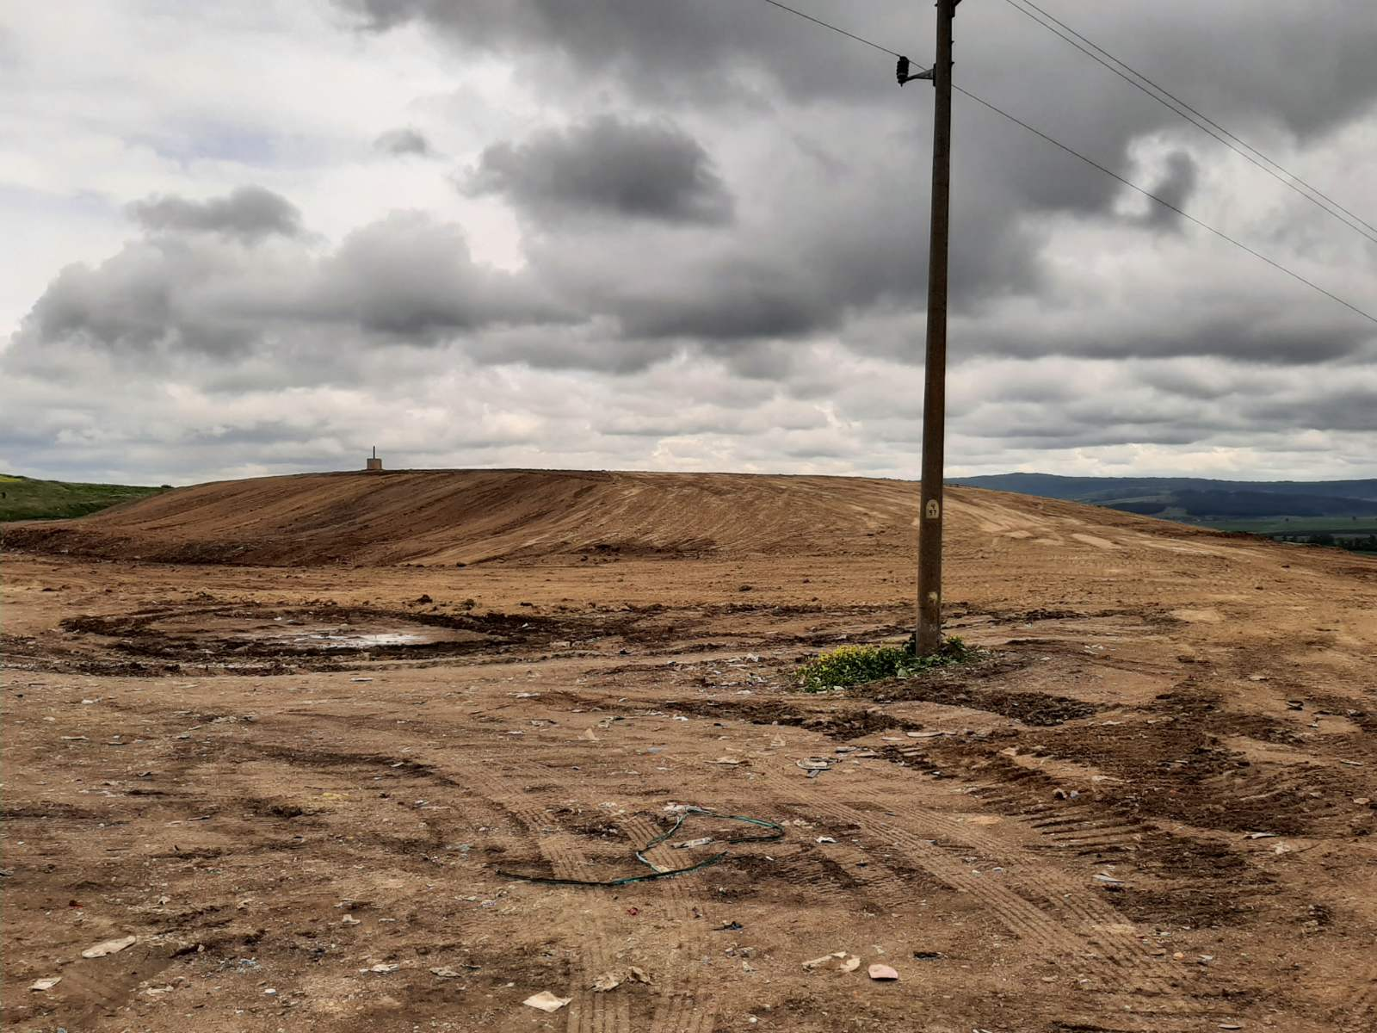
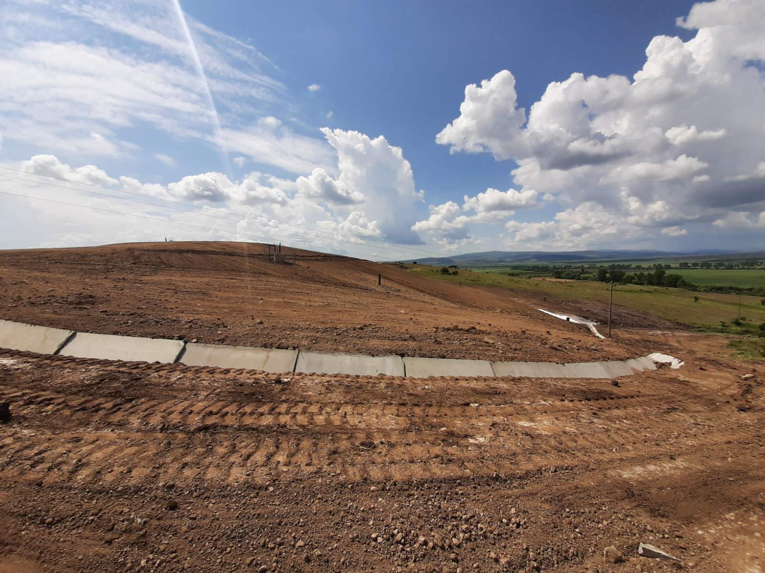
Местоположение
Землището на гр. Брезник, местност Чифлика, ЕКАТТЕ 68059

Slide 5
Основна цел
Закриване на общинското депо за неопасни отпадъци в землището на гр. Брезник
С постигане на целта за рекултивация на цитираната площ Р. България ще направи още една стъпка за постигане на съотвествие с изискванията на ЕС по отношение на депата, подлежащи на закриване.
Основната цел е постигната.

Slide 6
Екологични цели и начин на постигането му:
Предпазване отпадъчното тяло на депото от проникване на повърхностни води
Опазване на повърхностните и подземните води и атмосферния въздух от замърсяване – чрез поставяне на изолация съгласно техническия проект
Прекратяване на отнасянето на леките фракции от депото и разпиляването им в околното пространство – чрез уплътняването на отпадъците, поставянето на изолация и покриването с хумусен слой
Създаване на подобен на околното пространство ландшафт – превръщане на терена в пасище – мера (след последваща биологична рекултивация)
Създаване на условия за контрол и мониторинг на процесите, протичащи в депото – чрез изграждане на газови кладенци, репери, мониторингови сондажи
Екологичните цели са постигнати

Slide 7
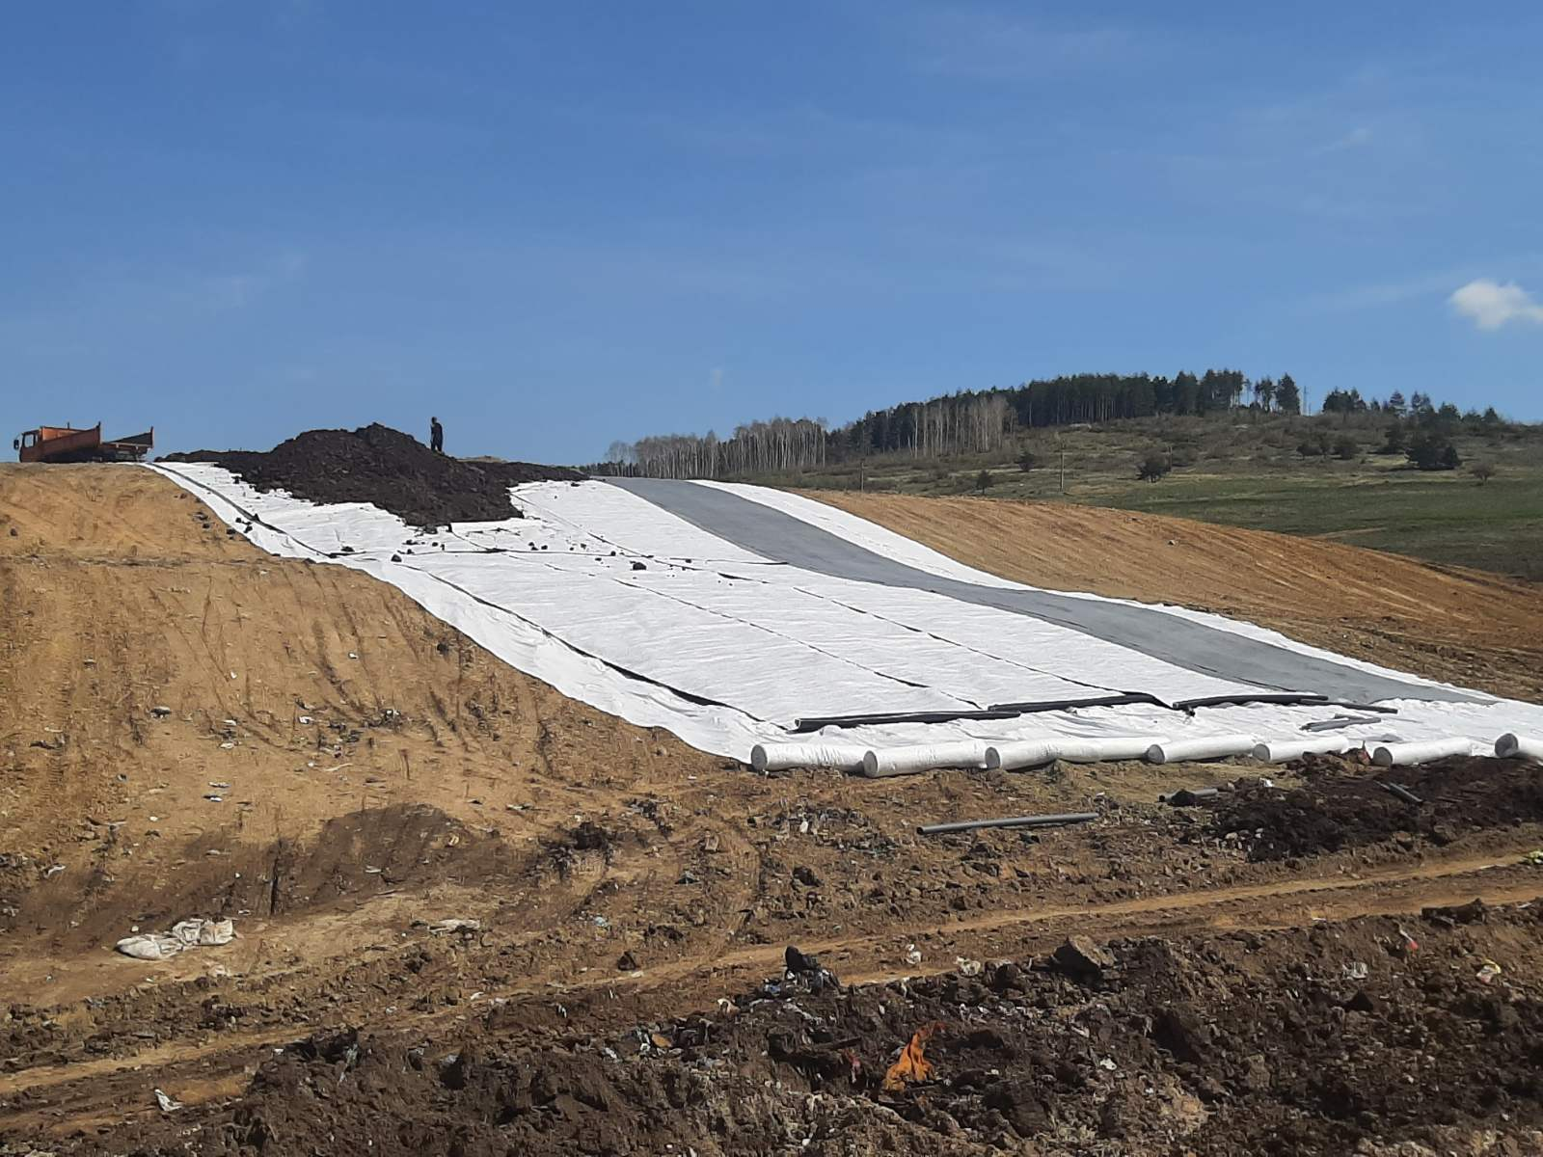
Индикатори
Индикатори:
1 брой рекултивирано депо
рекултивирана площ от 1,6864 ха.
Проектните индикатори са изпълнени

Slide 8
Постигнати резултати
Рекултивирана площ от 1,6864 ха.
Акт Образец № 15 съгласно Наредба № 3 от 31 юли 2003 г. за съставяне на актове и протоколи по време на строителството.
Приемане на техническата рекултивация, съгласно глава четвърта, чл. 23, ал. 1, т. 1 от ППЗОЗЗ и раздел V от Наредба № 26 от 02.10.1996 г.

Slide 9
Проектни дейности
1. Подготовка и изпълнение на проект за рекултивация и закриване на старо общинско депо за отпадъци в землището на гр. Брезник
2. Строително-монтажни работи по закриване и дейности, свързани с техническата рекултивация на депото в землището на гр. Брезник
3. Организация и управление на проекта
4. Информация и комуникация на проекта.

Slide 10
Проектна дейност 1: Подготовка и изпълнение на проект за рекултивация и закриване на старо общинско депо за отпадъци в землището на гр. Брезник
Изготвяне на технически проект
Изготвяне на проект на ПУП - план за регулация и застрояване на ПИ извън урбанизираната територия на гр. Брезник за разширение на терена на депото
Лабораторни анализи на хумусни и почвени проби
Анализ на остойностяване на дейностите
Извършване на оценка за съответствие на инвестиционния проект
Осъществяване на строителен и авторски надзор по време на строителството
Категоризация на рекултивирания терен и приемане на техническата рекултивация

Slide 11
Проектна дейност 2: Строително-монтажни работи по закриване и дейности, свързани с техническата рекултивация на депото в землището на гр. Брезник
Това е основната дейност по проекта:
Изпълнител на СМР: „Рекултивация Нивелинфра 2020“ ДЗЗД
Строителен надзор: „Строй Експерт Електро 2018“ ДЗЗД
Авторски надзор: „Савекс“ ЕООД
Начало: Акт обр. 2 от 21.01.2021 г.
Край: Акт обр. 15 от 31.08.2021 г.
Протокол по чл. 23 ППЗОЗЗ от 13.01.2022 г.

Slide 12
Изпълнение на проектна дейност 2
Изпълнението на строително-монтажните работи в обхвата на дейност 2 включва
ПРЕДЕПОНИРАНЕ ИЗВЪН ОПРЕДЕЛЕНАТА ПЛОЩ ЗА ДЕПО- Изкопи на депонирани отпадъци, транспорт на изкопани отпадъци и уплътняване на депонирани отпадъци.
ПРЕДЕПОНИРАНЕ В ОПРЕДЕЛЕНАТА ПЛОЩ ЗА ДЕПО - Изкопи на депонирани отпадъци, уплътняване на депонирани отпадъци и подравняване на отпадъците.
ТЕХНИЧЕСКА РЕКУЛТИВАЦИЯ – Доставка и полагане на запечатващ почвен слой върху отпадъците; Доставка и полагане на газов дрениращ слой от геокомпозитен материал; Доставка и полагане бентонитова хидроизолация за горен изолиращ екран; Доставка и полагане на воден дрениращ слой от дренажен геокомпозитен материал; Доставка и полагане на разделителен геотекстил между всички пластове; Полагане на два слоя почва като подхумусен пласт; Хумусен слой.
ПЕРИФЕРЕН ДРЕНАЖ- Доставка и полагане на тръба за повърхностни води Ф 110мм HDPE SN8; Доставка и полагане на геомембрана по дъното на дренажния канал.
ИЗГРАЖДАНЕ НА СЪБИРАТЕЛЕН ГАЗОВ КЛАДЕНЕЦ – 3 бр.
ПОВЪРХНОСТНО ОТВОДНЯВАНЕ – Направа на отводнителна канавка.
ИЗГРАЖДАНЕ НА МОНИТОРИНГОВИ ПУНКТОВЕ- Базова точка РТ (репер)- 1 бр.; Визирен стълб - наблюдаема точка (НТ) – 5 бр.; Мониторингови сондажи (пиезометри)- 3 бр.

Slide 13
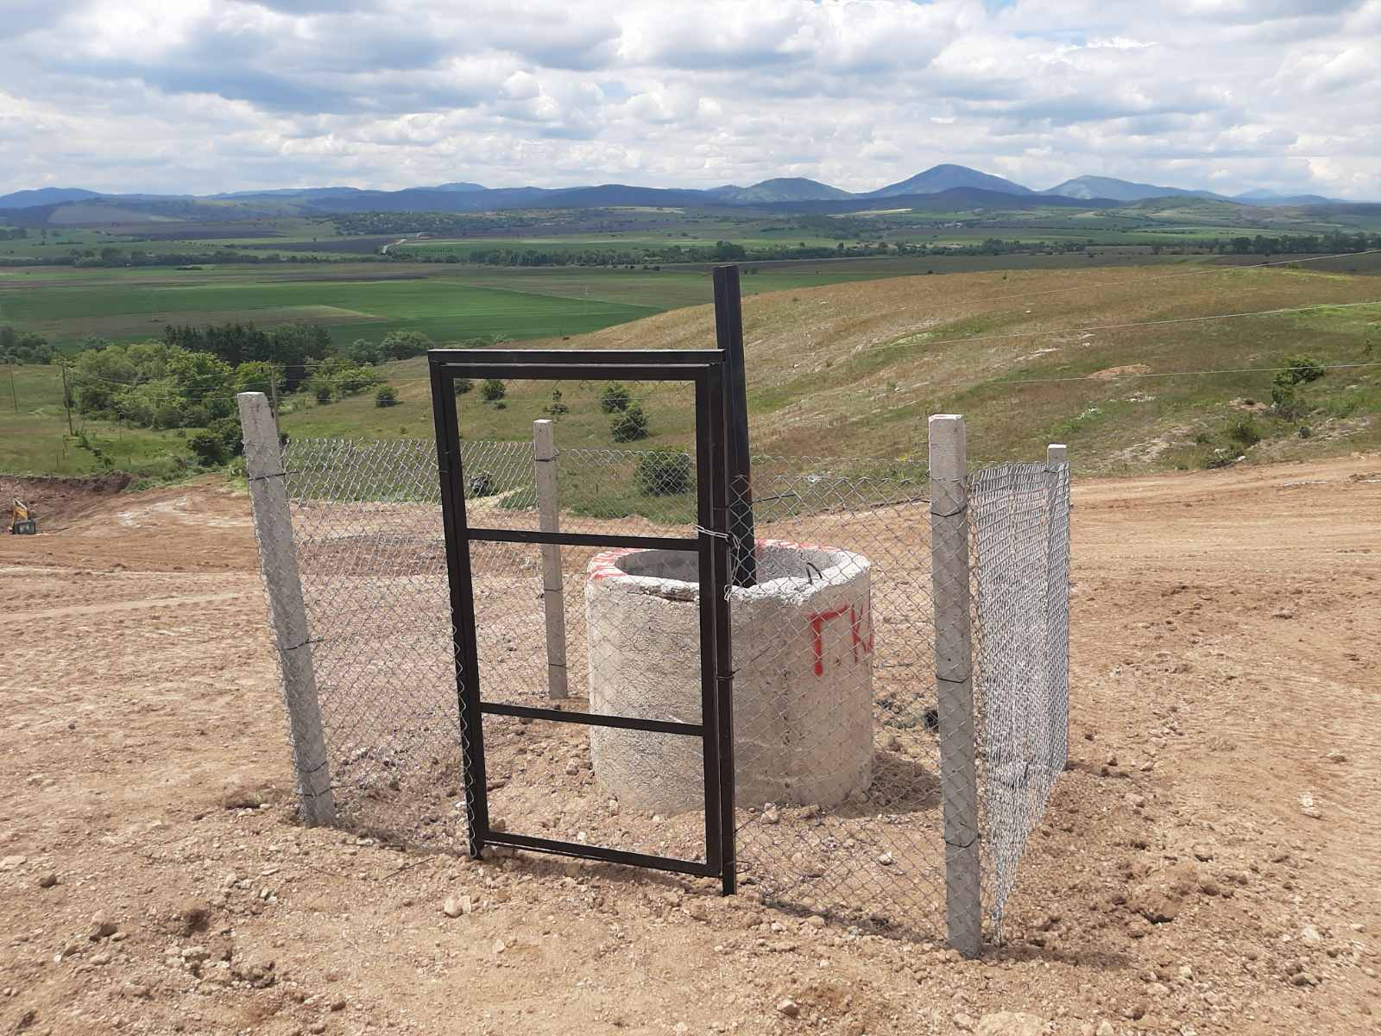
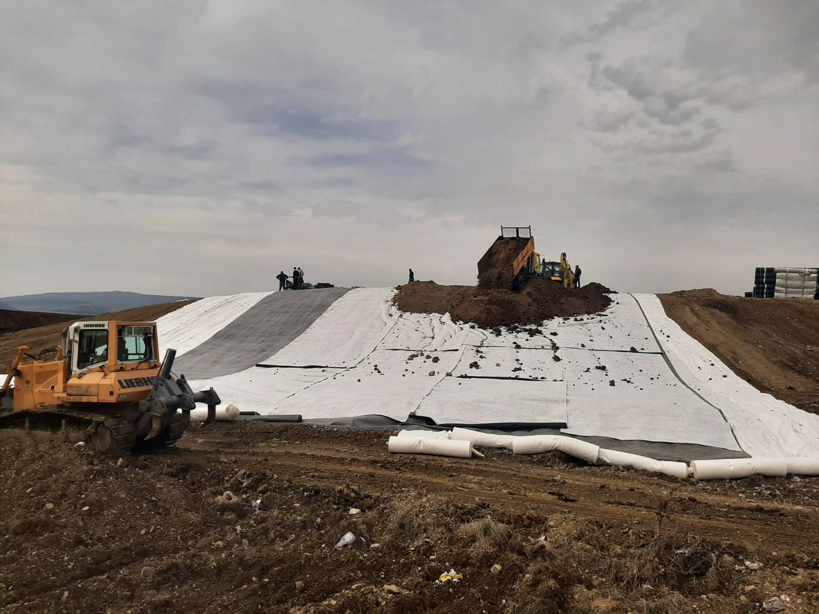

Slide 14
Проектна дейност 3: Организация и управление на проекта
Сключен договор с изпълнител “Нортан” ЕООД
Отчитане на проекта пред Управляващия орган на ОПОС
Подготовка на искания за плащане.
Контрол на изпълнението на договорите с изпълнителите.
Мониторинг и докладване за напредъка по проекта.
Кооридиниране на дейностите по проекта за тяхното системно и навременно изпълнение и съответствието им с посоченото в проектното предложение и условията на Административния договор.
Поддържане на архив на документацията, свързана с управлението и отчитането на проекта, за осигуряване на пълна проследимост на изпълнението.

Slide 15
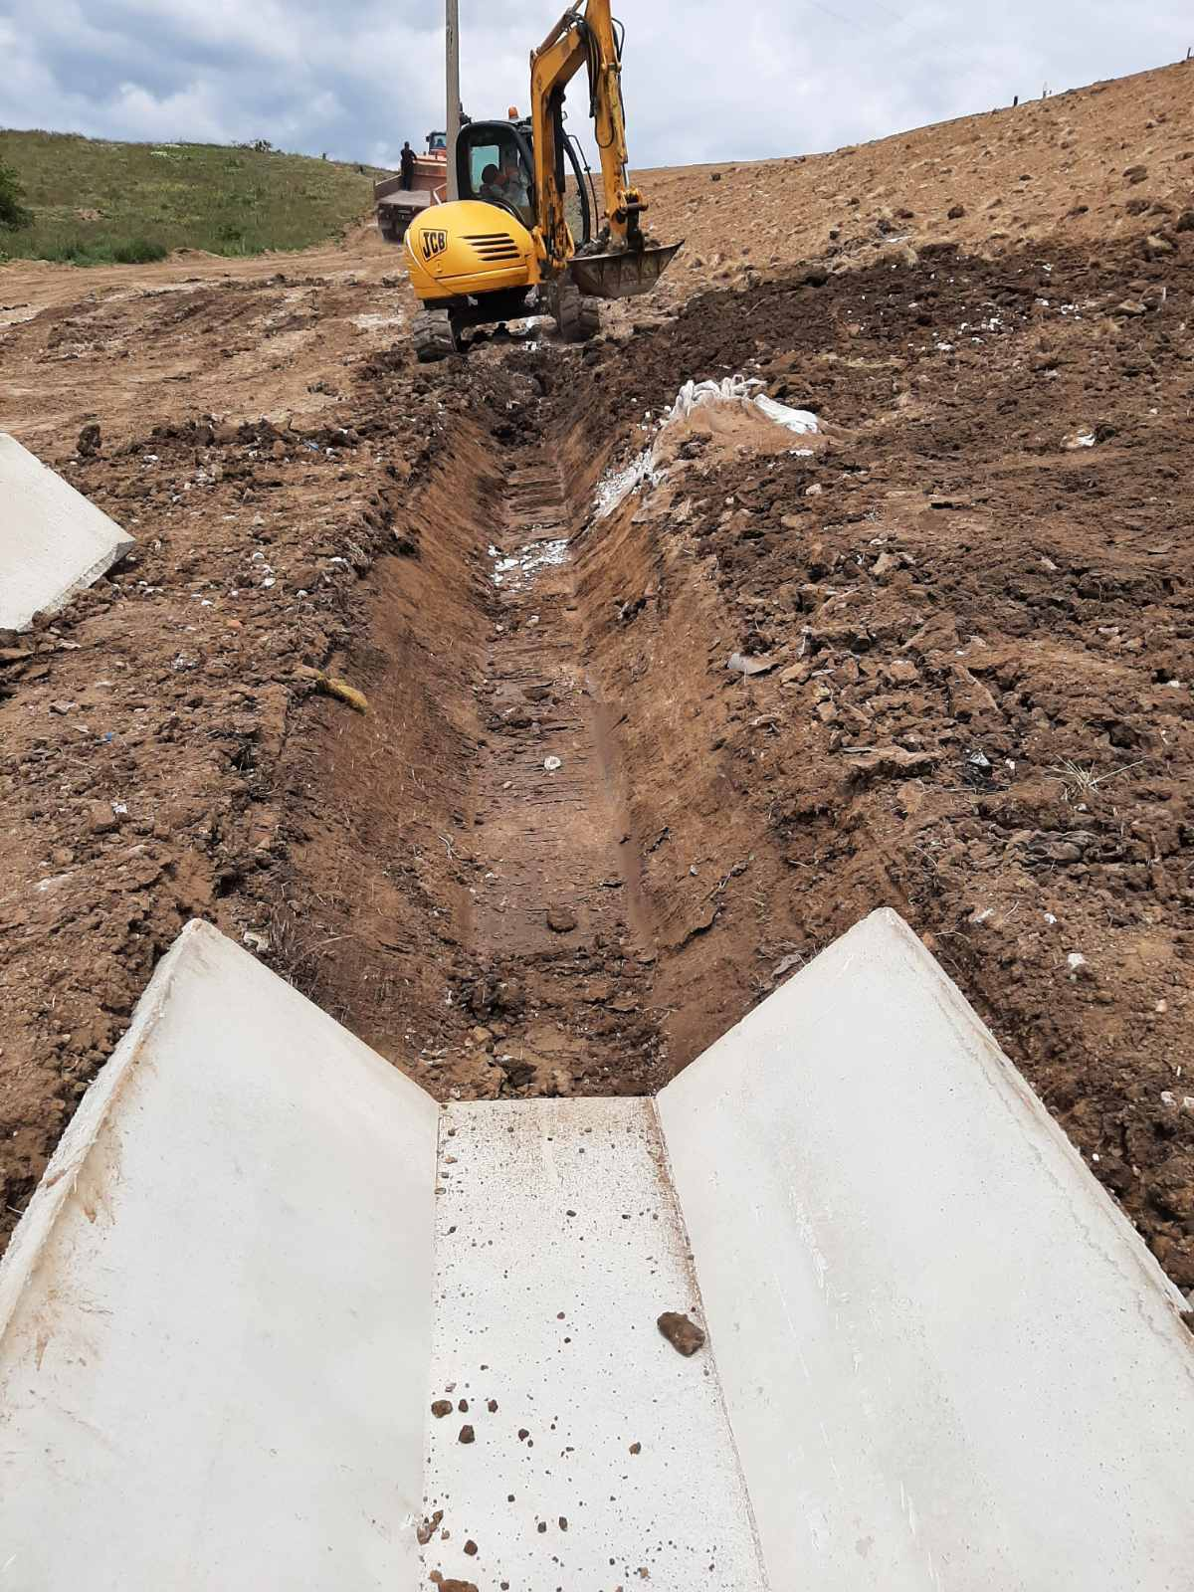
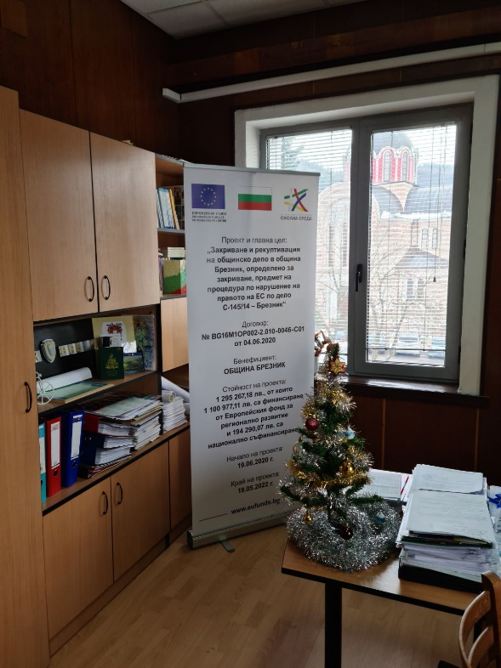
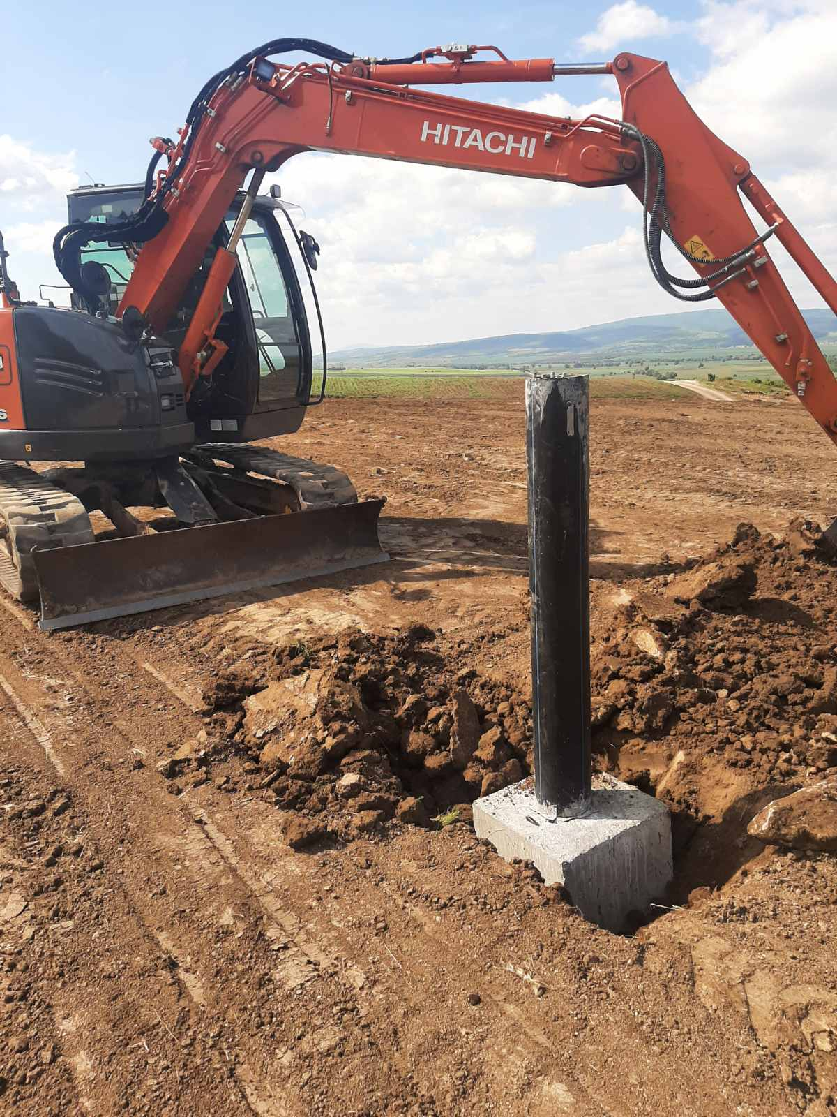

Slide 16
Проектна дейност 4: Информация и комуникация на проекта
Постигнато е информиране на обществеността относно проекта чрез следните мерки:
Публикуване на сайта на общината информация за проекта
Изработване и поставяне на билборд по време на строителството и постоянна обяснителна табела след неговото приключване
Публикации в медиите – вестници и интернет сайта на общината
Провеждане на откриваща и на заключителна пресконференция
Провеждане на официална церемония „Първа копка” и официална церемония за откриване на обекта
Информационен банер
Изработване на промоционални материали - тефтери и флаш-памети.

Slide 17
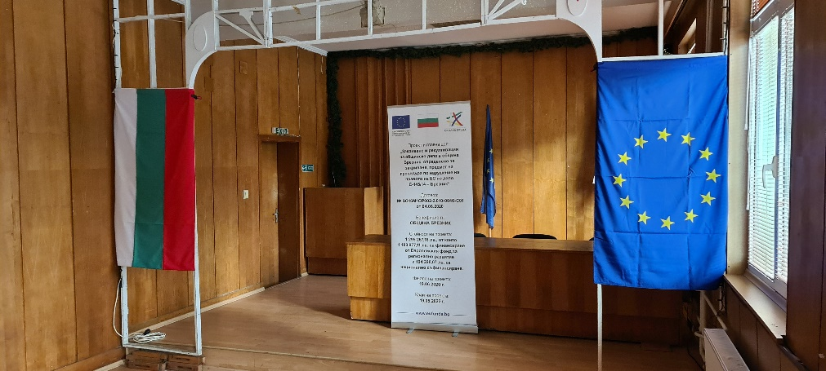

Slide 18
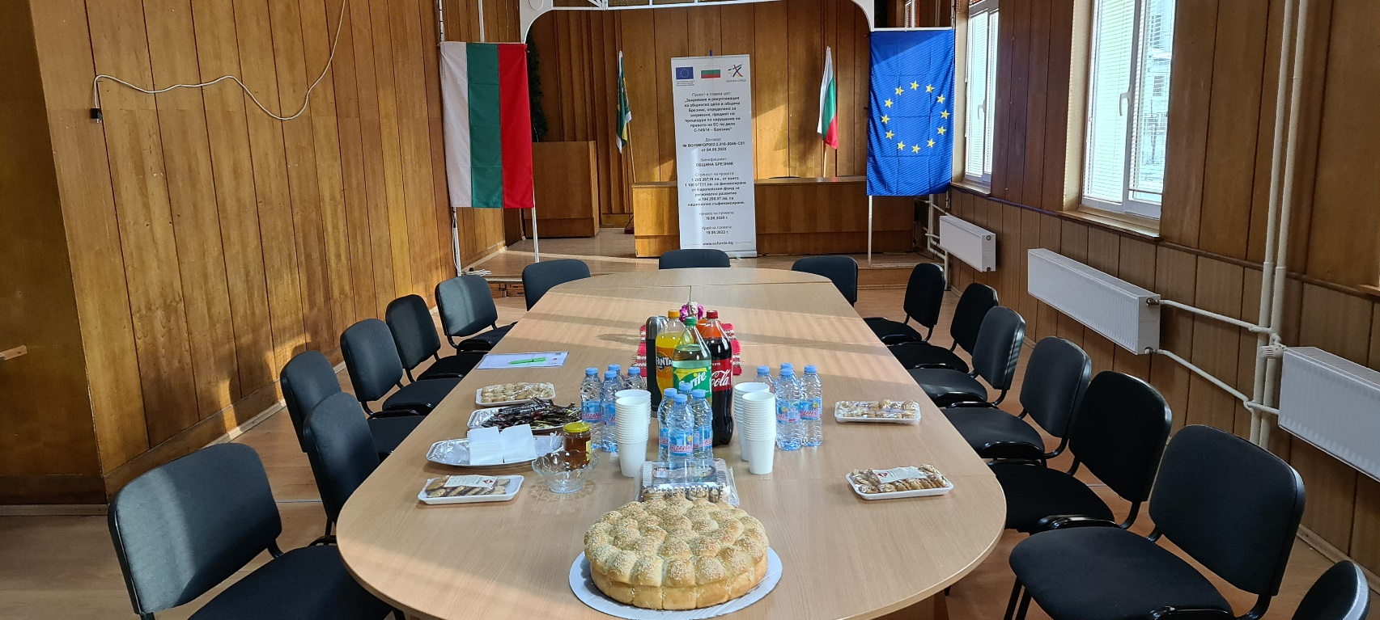

Slide 19
Благодарим за вниманието!

